Slide 1

Giới thiệu
“THE BEST DEVELOPMENT PLATFORM FOR CREATING GAMES”

Slide 2
Nội dung
Game và lập trình game?
Game Engine và Unity.
Giao diện chính của Unity.
Các khái niệm cơ bản trong Unity.
Các xử lý cơ bản khi làm game bằng Unity.

Slide 3
Game và Lập trình game ?
Game
Lập trình game

Slide 4





Game Engine và Unity
Game Engine
Unity
“Unity is a cross-platform game engine with a built-in IDE developed by Unity Technologies. It is used to develop video games for web plugins, desktop platforms, consoles and mobile devices.”
Notes:
Game Engine: Unity, Cryengine

Slide 5
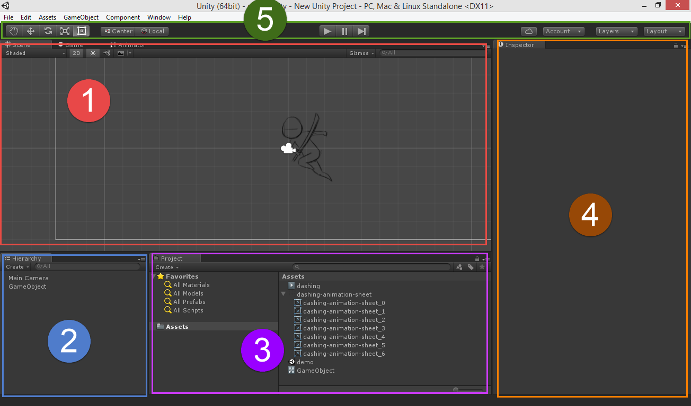
Giao diện chính của Unity
Scene (1)
Game (1)
Hierarchy (2)
Project (3)
Inspector (4)
Topbar (5)

Slide 6
Các khái niệm cơ bản trong Unity
Scene: cảnh game
Game Object: nhân vật, cây cối, xe cộ, nhà cửa…
Camera: dùng để xác định tầm nhìn, quan sát các đối tượng
Component: các thành phần của Game Object
Sprite: hình ảnh của 1 game object
Animation: là hình động tập hợp dựa trên nhiều sprite
Script: tập tin chứa mã nguồn (C#, JS, Boo)
Sound: âm thanh trong game
Prefabs: dùng để sử dụng lại cái đối tượng giống nhau.

Slide 7
Các xử lý cơ bản khi làm game bằng Unity.
Tạo dự án game
Game object, component
Animations
Các thành phần vật lý
Prefabs và Scripts
…

Slide 8
Thank you !

